Slide 1
Прогнозирование минимального баланса клиентов
Рубанов Евгений

Slide 2
Цель проекта
Разработать модель машинного обучения, которая классифицирует клиентов банка по их минимальному балансу на счете в следующем месяце.
Модель должна предсказывать один из 7 классов (от 0 до 6), где:
Класс 0: отсутствие средств на счете.
Классы 1–6: различные уровни минимального баланса (чем выше номер класса, тем выше остаток).

Slide 3
Задачи проекта
Обработка данных
Построение модели
Оценка качества
Финальное решение

Slide 4
Обработка данных
Использование train_transactions.parquet, test_transactions.parquet, train_target.csv.
Генерация признаков на основе транзакций: суммы, частота, время, MCC-коды и т.д.
Обнаружение аномалий и корреляций между признаками

Slide 5
Построение модели
Выбор алгоритма: CatBoostClassifier.
Оптимизация гиперпараметров с помощью Optuna.
Балансировка классов (SMOTE).
Удаление сильно скоррелированных признаков.

Slide 6
Финальное решение
Результаты
Выборка | ROC-AUC
Train | 0.73
Validation | 0.70
Test | 0.70
Модель показала стабильное качество без переобучения.

Slide 7
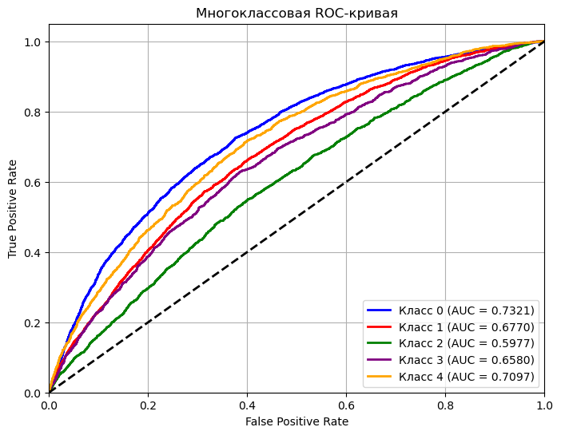
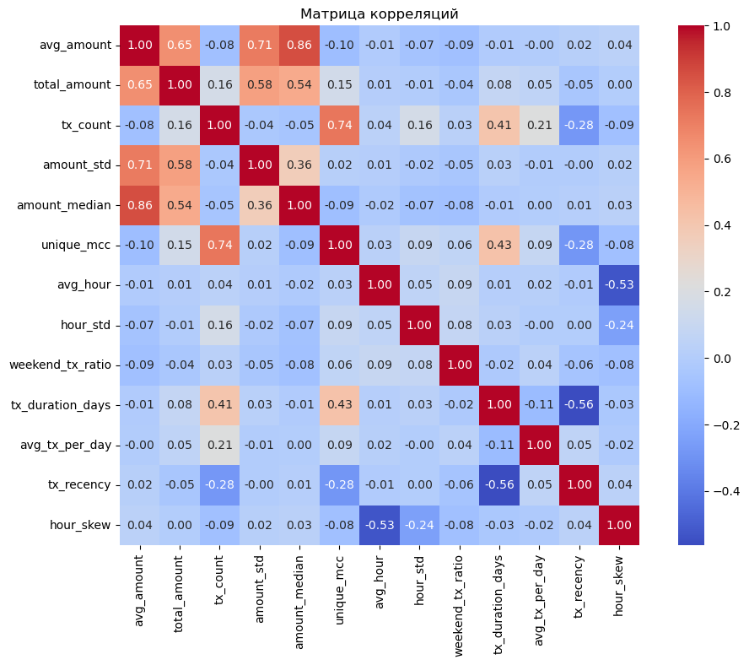
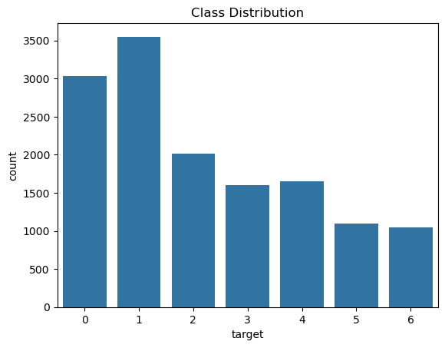
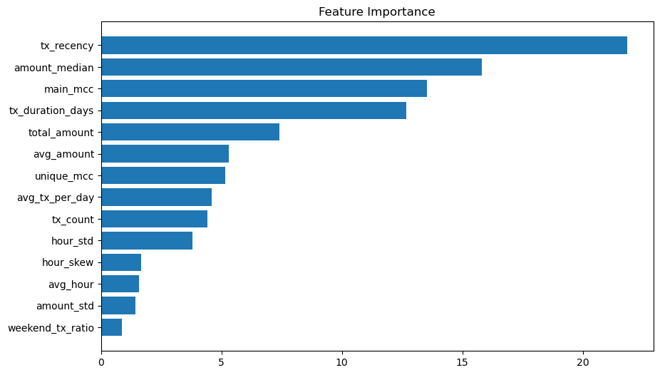

Slide 8
Выводы
Модель прогнозирования минимального баланса клиентов показала стабильное качество с ROC AUC ~0.7 на тестовой выборке. Наиболее важными признаками стали временные метки и статистики по транзакциям. Модель демонстрирует хорошие результаты для класса 0 (отсутствие средств), но требует улучшения для редких классов. Использование CatBoost и Optuna позволило эффективно настроить гиперпараметры. Для повышения точности рекомендуется улучшить балансировку классов, добавить новые признаки и использовать ансамбли моделей. Решение может быть применено банком для управления ликвидностью, персонализации предложений и контроля кредитной нагрузки.

Slide 9
Приложение
GitHub репозиторий: https://github.com/RubanOff/AlphaBank

